Slide 1
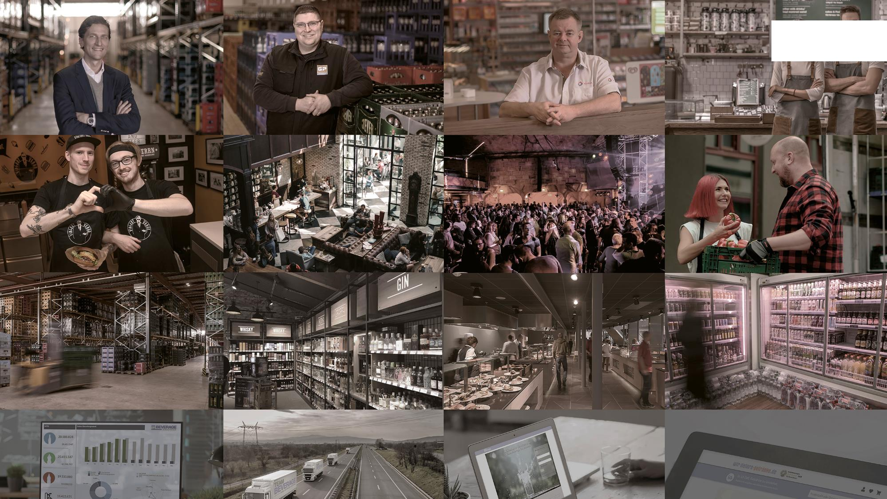
Social Media Paket
Wir von hier - Kampagne

Slide 2
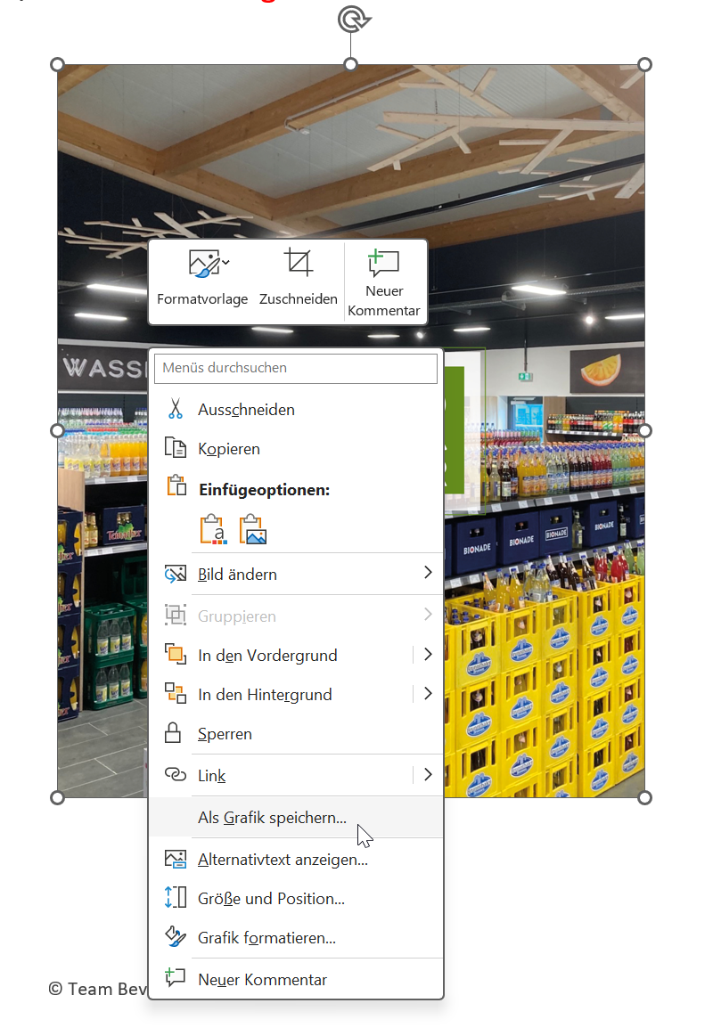
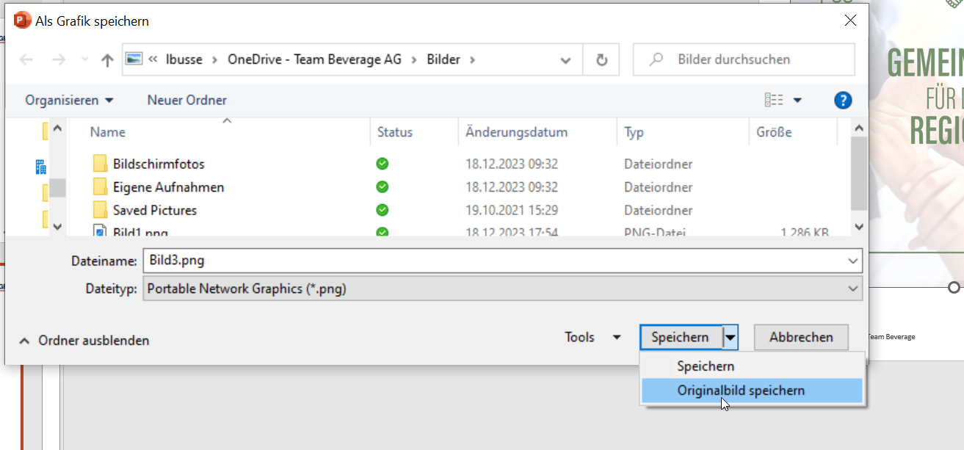
Speichern der Bilddateien
1. Rechtsklick auf das Bild
2. „Als Grafik speichern…“ auswählen
3. WICHTIG: Nun den rechten Pfeil neben „Speichern“ klicken
4. „Originalbild speichern“ auswählen.
Bitte unbedingt als Originalbild abspeichern, da sonst die Auflösung des Bildes extrem reduziert wird und das Bild unscharf wird.

Slide 3
social Media Materialien

Slide 4

Kampagne Wir von hier
Kampagnen Erklärung
Instagram/Facebook Beitrag
🌟 Die Kampagne "WIR von HIER" – Weil Einkaufen mehr bedeutet. 🌟
Wir starten die Kampagne #WIRvonHIER, um zu zeigen, was den lokalen Einkauf so besonders macht – und warum es sich lohnt, vor Ort einzukaufen.
💡 Warum diese Kampagne?
In einer Zeit, in der es immer mehr Alternativen gibt, möchten wir daran erinnern, was wirklich zählt:
✔️ Echte Verbindungen zwischen Markt und Kunde
✔️ Vertrauen, das man nur vor Ort findet
✔️ Gemeinschaft, die durch Nähe und persönliche Beratung wächst
Unsere Kampagne hebt hervor, dass Einkaufen nicht nur ein Geschäft ist, sondern ein Erlebnis – mit Herz, Persönlichkeit und einem echten Mehrwert für alle.
"WIR von HIER" steht für:
✅ Regionalität und Nachhaltigkeit
✅ Vertrauen und Verlässlichkeit
✅ Das Gefühl, willkommen zu sein
Machen Sie mit und zeigen Sie, warum der Einkauf bei Ihnen mehr bedeutet – für Ihre Kunden und Ihre Gemeinschaft. 💛
#WIRvonHIER #GemeinsamStark #LokalEinkaufen #VertrauenVerbindet

Slide 5

Kampagnen START
Wir von hier
Instagram/Facebook Beitrag
🍻 WIR von HIER – Ihre Nähe macht den Unterschied! 🍻
Warum woanders kaufen, wenn das Beste direkt vor der Tür ist? 💛
In unserem Fachmarkt erleben Sie:
✔️ Persönliche Beratung
✔️ Herzliches Miteinander
✔️ Qualität und Regionalität
Gemeinsam stärken wir die Gemeinschaft, denn Einkaufen bei uns bedeutet mehr: Es ist ein Erlebnis, das verbindet.
#WIRvonHIER steht für Vertrauen, Nähe und echte Verbindungen. Kommen Sie vorbei und spüren Sie den Unterschied!
👉 Mehr erfahren Sie bei uns vor Ort – wir freuen uns auf Sie!
#WIRvonHIER #GemeinsamStark #RegionalVerbunden #EinkaufenMitHerz

Slide 6
Kampagne Wir von hier
Botschaft: Werte die man spührt
Instagram/Facebook Beitrag
Legen Sie Ihr Wunschmotiv im Verhältnis 4:5 an und bauen Sie das entsprechende Kampagnenlogo* ein.
Hier rechts finden Sie einen Textvorschlag. Oder Sie melden sich bei uns und wir erstellen Ihnen das gewünschte Motiv.
✨ Werte, die man spürt: Nähe, Vertrauen und Qualität. ✨
Hier kennt man sich.
Bei uns ist der Kunde keine Nummer, sondern ein wertgeschätzter Teil der Gemeinschaft. 💛
Unsere Kampagne #WIRvonHIER steht für das, was wirklich zählt:
✔️ Nähe: Weil lokale Verbindungen stark machen.
✔️ Vertrauen: Persönliche Beratung, die begeistert.
✔️ Qualität: Ein Sortiment, das überzeugt.
Kommen Sie vorbei und erleben Sie, warum der Einkauf bei uns mehr ist als ein Geschäft – es ist ein Moment, der verbindet.
👉 Werte, die man spürt. Genau hier. Genau bei uns.
#WIRvonHIER #WerteDieManSpürt #GemeinschaftStärken #EinkaufenMitVertrauen
* Dies finden Sie auf den fortführenden Seiten

Slide 7
Kampagne Wir von hier
Botschaft: Werte die man spührt
Instagram/Facebook Beitrag
Legen Sie Ihr Wunschmotiv im Verhältnis 4:5 an und bauen Sie das entsprechende Kampagnenlogo* ein.
Hier rechts finden Sie einen Textvorschlag. Oder Sie melden sich bei uns und wir erstellen Ihnen das gewünschte Motiv.
Heimatgefühle – Einkaufen, das sich wie zuhause anfühlt. 🏡
Bei uns ist der Getränkefachmarkt mehr als nur ein Ort zum Einkaufen – er ist ein Treffpunkt für Familien, Freunde und die Nachbarschaft.
✨ Was macht uns besonders?
✔️ Ein Ort, an dem man sich willkommen fühlt
✔️ Ein Lächeln und ein freundlicher Austausch
✔️ Verbindungen, die Gemeinschaft schaffen
Hier kauft man nicht nur ein – hier fühlt man sich zuhause. Kommen Sie vorbei, erleben Sie die Heimatgefühle und spüren Sie den Unterschied. 💛
👉 WIR von HIER – weil Einkaufen Nähe bedeutet.
#WIRvonHIER #Heimatgefühle #EinkaufenMitHerz #GemeinschaftErleben
* Dies finden Sie auf den fortführenden Seiten

Slide 8
Kampagne Wir von hier
Botschaft: Herzblut
Instagram/Facebook Beitrag
Legen Sie Ihr Wunschmotiv im Verhältnis 4:5 an und bauen Sie das entsprechende Kampagnenlogo* ein.
Hier rechts finden Sie einen Textvorschlag. Oder Sie melden sich bei uns und wir erstellen Ihnen das gewünschte Motiv.
Herzblut, das man spürt. ❤️
Unsere Leidenschaft spiegelt sich in allem wider, was wir tun. Mit Herzblut und Engagement setzen wir uns jeden Tag dafür ein, die Wünsche unserer Kunden zu erfüllen.
✨ Was uns auszeichnet?
✔️ Persönlichkeit in jedem Detail
✔️ Beratung, die von Herzen kommt
✔️ Engagement, das den Unterschied macht
Wir lieben, was wir tun – und das merkt man. Kommen Sie vorbei und erleben Sie, wie viel Herzblut in Ihrem Getränkefachmarkt steckt!
👉 Bei uns sind Sie nicht nur Kunde, sondern Teil von etwas Besonderem.
#WIRvonHIER #Herzblut #EinkaufenMitLeidenschaft #PersönlichkeitZählt
* Dies finden Sie auf den fortführenden Seiten

Slide 9
Social Media
Weitere Social Media Beiträge erstellen wir Ihnen gerne auf Anfrage:
marketing@team-beverage.de

Slide 10
Logos

Slide 11

Kampagnen Logo
Wir von hier

Slide 12



Logos – Wir von hier
Werte die man spürt

Slide 13


Logos – Wir von hier
Herzblut

Slide 14


Logos – Wir von hier
Kurze Wege, schneller Einkauf

Slide 15


Logos – Wir von hier
Verwurzelt & regional

Slide 16


Logos – Wir von hier
Inhabergeführt & Familiär

Slide 17


Logos – Wir von hier
Guter Service

Slide 18


Logos – Wir von hier
Starke Gemeinschaft

Slide 19


Logos – Wir von hier
Pro Mehrweg

Slide 20
Team BeverAge
Vielen Dank für Ihre Aufmerksamkeit!

